Slide 1
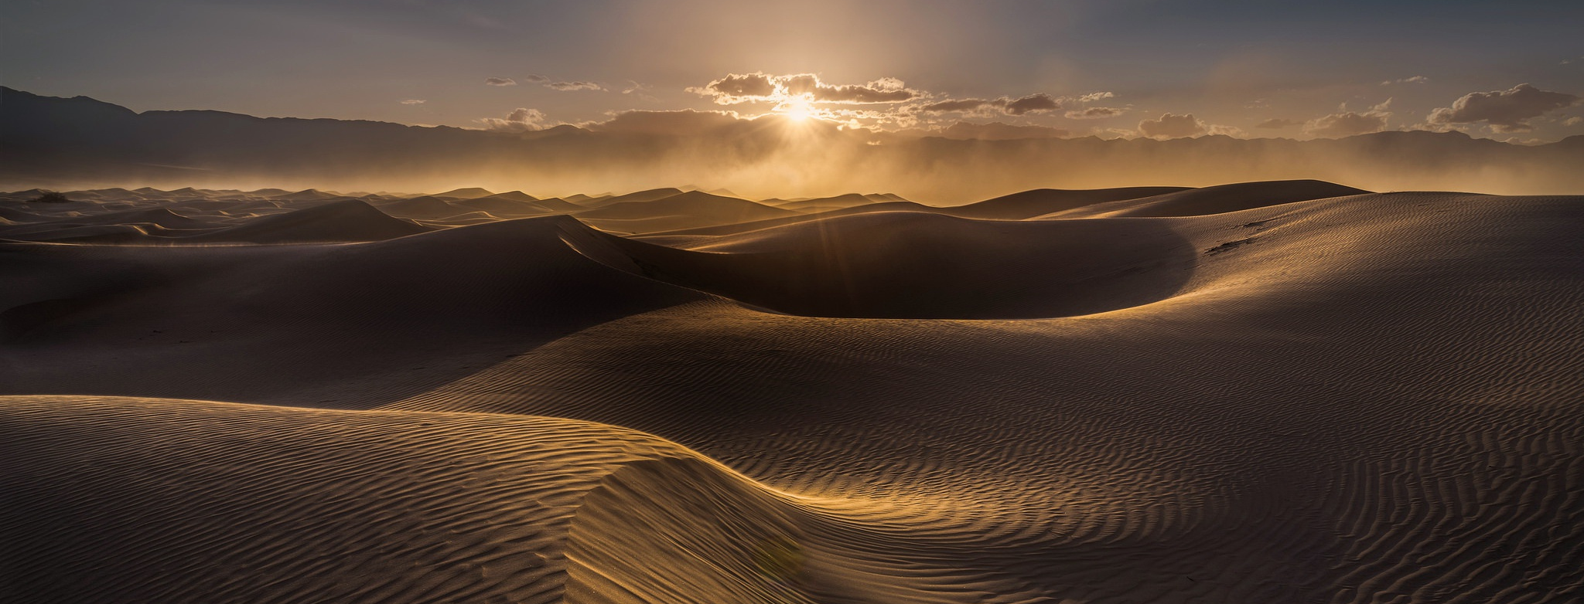
«Экология и фенология»: мастер-класс «Ознакомление
дошкольников с природными зонами в соответствии с ФОП ДО: пустыни»
Выполнили: Воспитатели ГБДОУ №31
Василеостровского района
Панкратьева И.А.
Половцева О.Ю.
Санкт-Петербург
2024

Slide 2
Пустыня — территория, характеризующаяся засушливым климатом и высокой испаряемостью.

Slide 3
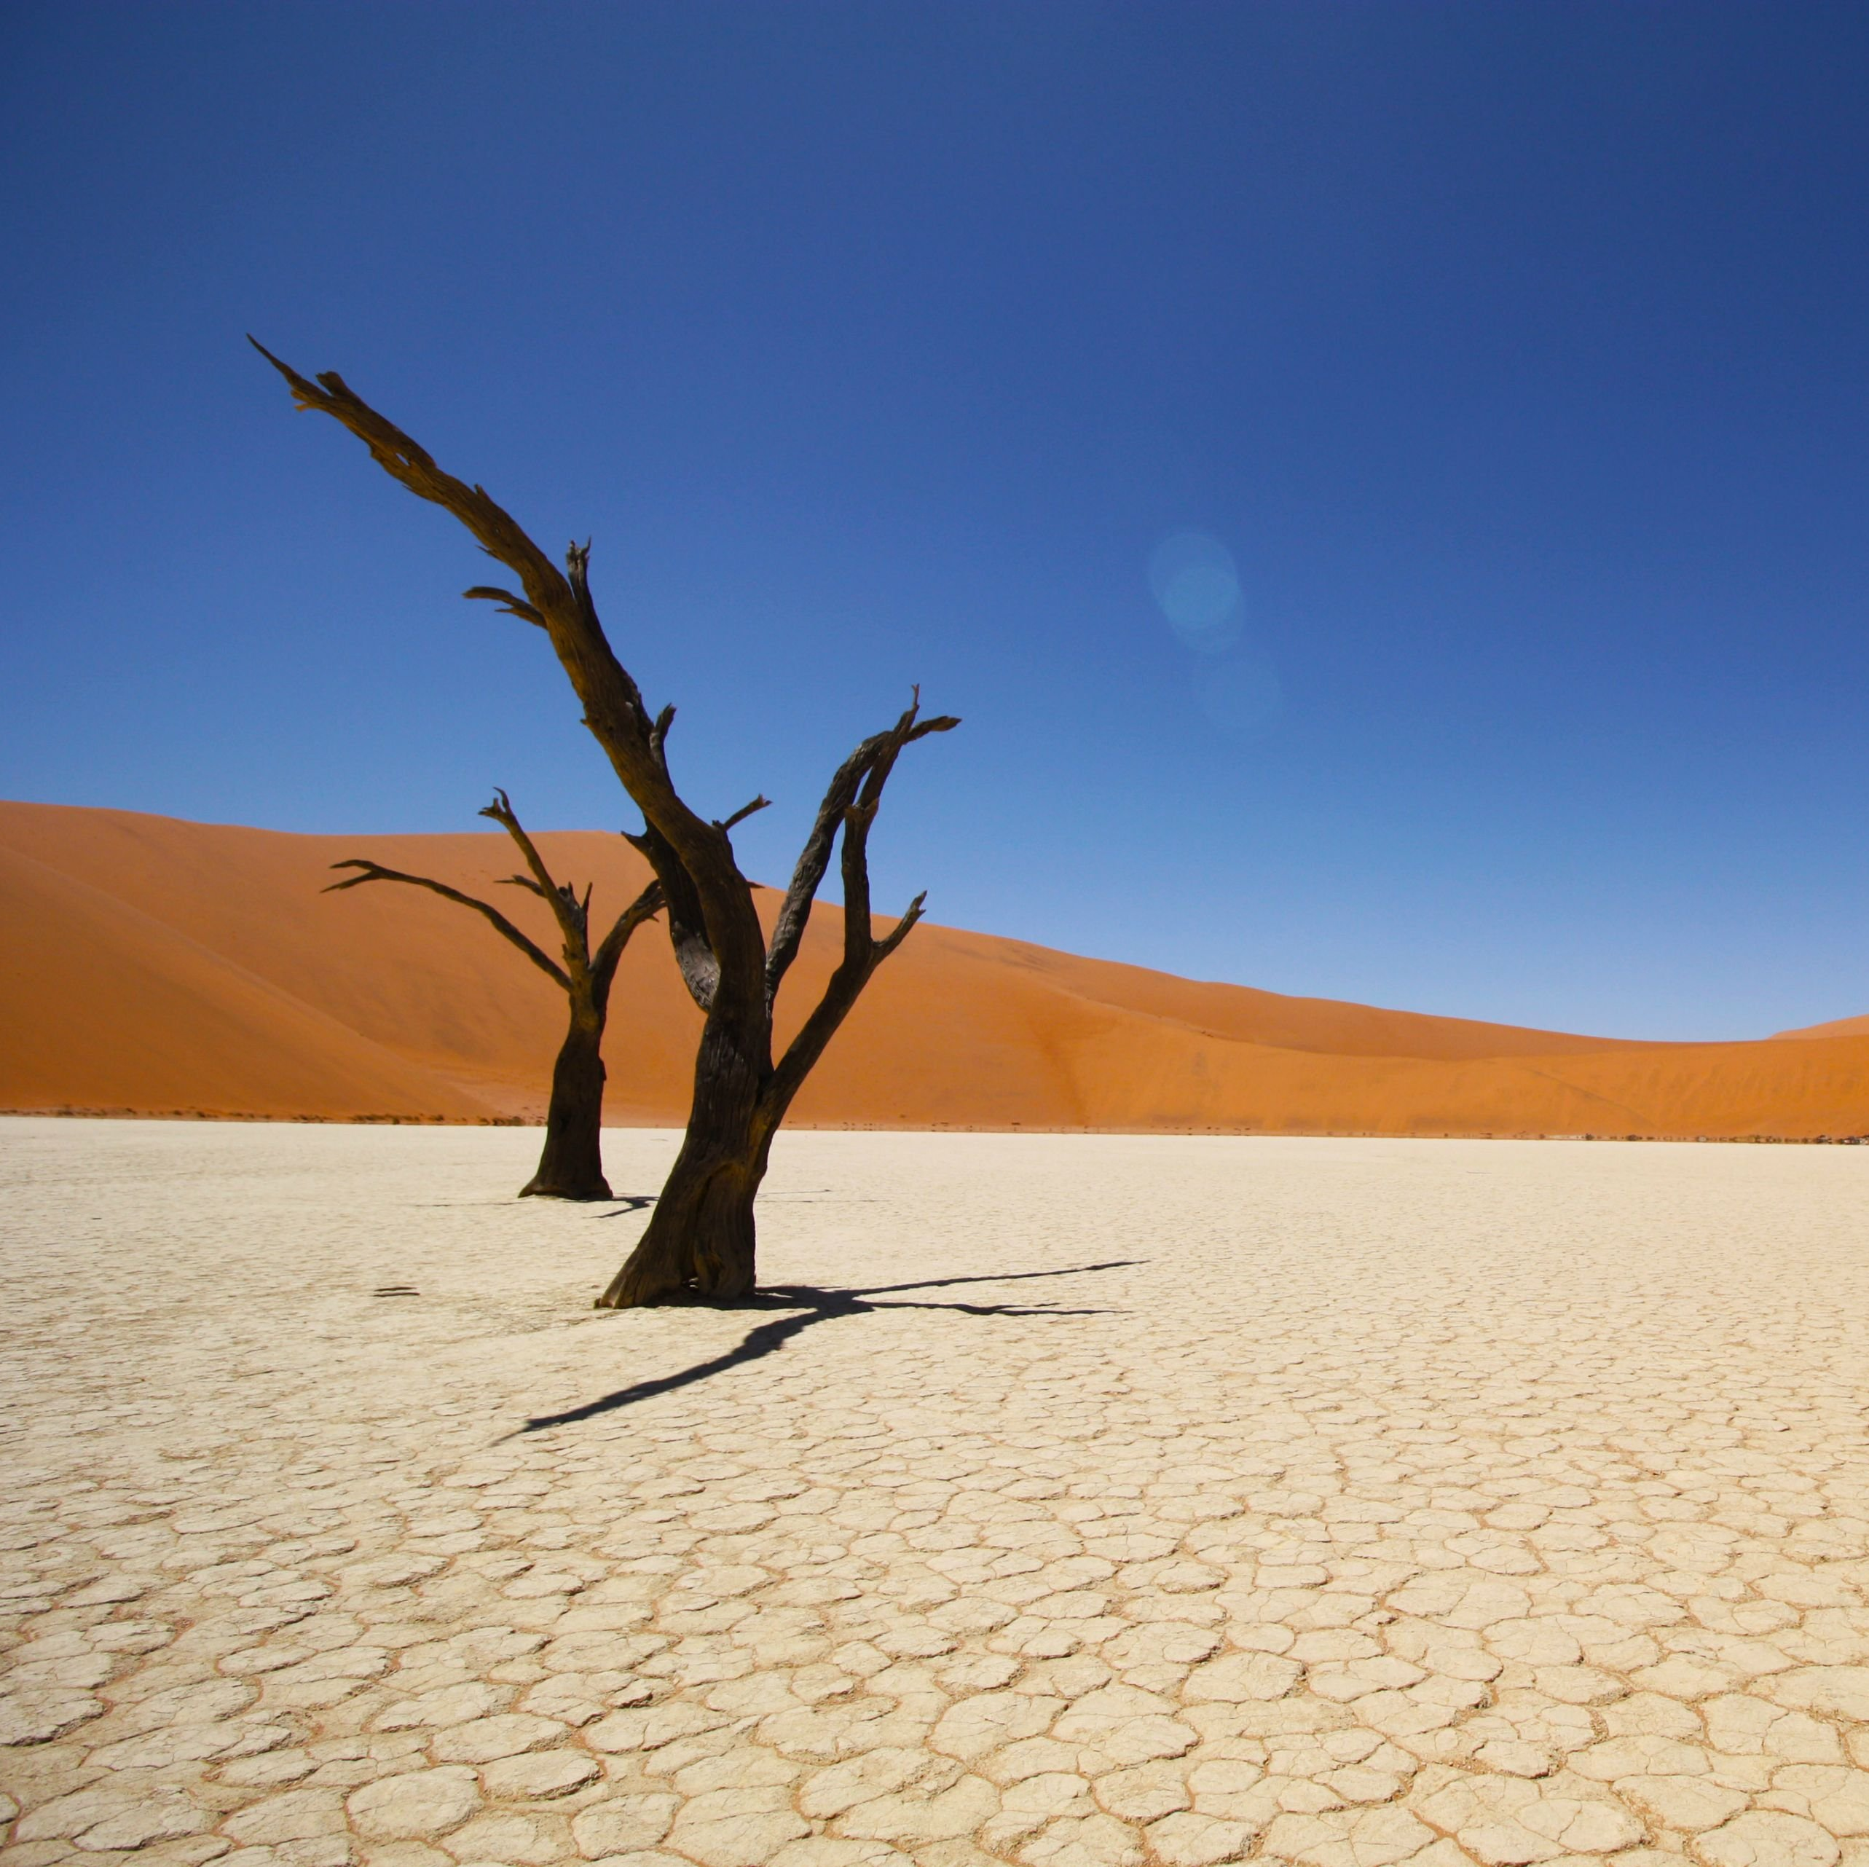
Пустыни — зоны, в которых выпадает очень мало осадков, но при этом вода испаряется намного быстрее из-за высоких температур. В некоторых пустынях температура воздуха достигает почти +70°C. В пустынях почти негде спрятаться от солнца — нет высоких деревьев, зданий, которые отбрасывали бы тень.

Slide 4
Воздух в пустыни крайне быстро прогревается, а ночью сильно охлаждается, из-за этого днём в пустынях невероятно жарко, а ночью — холодно. Для пустынь характерен суховей — жаркая погода с низкой влажностью и сильным ветром — и пыльные бури.

Slide 5
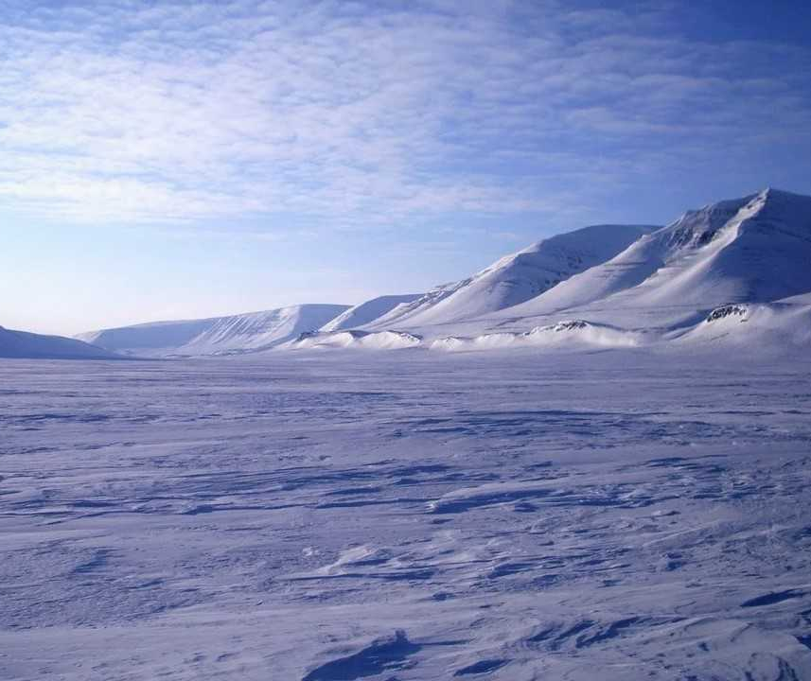
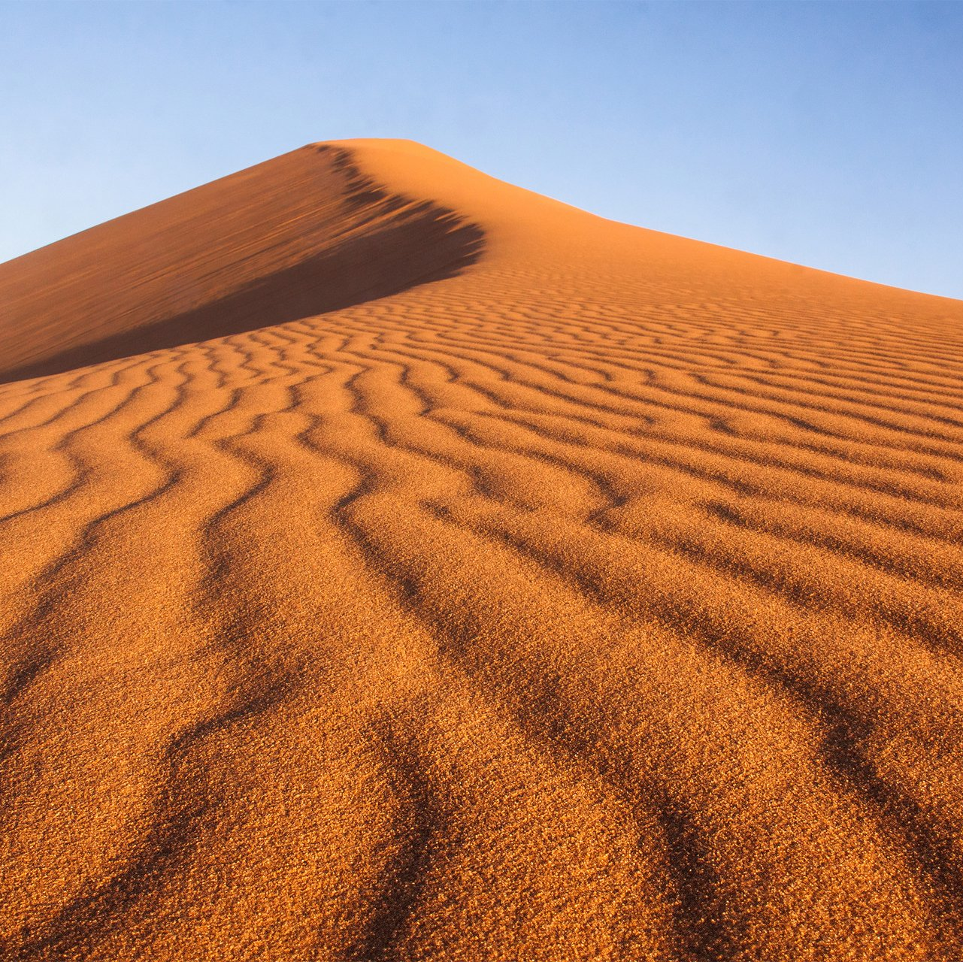
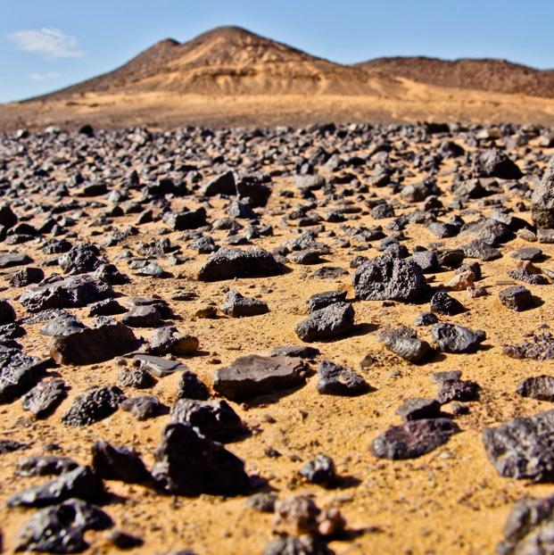
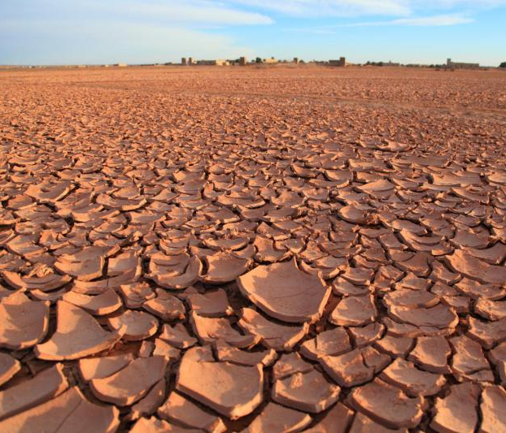
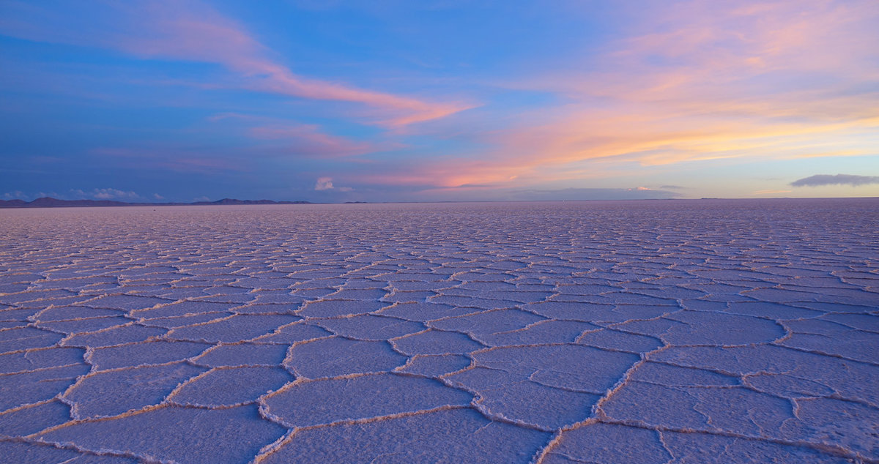
Выделяют следующие виды пустынь:
песчаный;
каменистый;
глинистый;
солончаковый;
арктический.

Slide 6
Песчаные пустыни — те, что покрыты песком. К песчаным относится и самая большая жаркая и известная пустыня — Сахара, она занимает почти весь север Африки, по размеру она может сравниться со всей Бразилией.

Slide 7
Каменистые пустыни — пустыни, покрытые щебнем и галькой, развиваются обычно на плато низкогорий.

Slide 8
Глинистые пустыни — равнинные пустыни, чаще всего такие пустыни занимают плоскогорья или образуются на дне впадин, лишённых воды.

Slide 9
Солончаковые пустыни — участки пустыни, которые образуются после испарения минерализованных грунтовых вод или на побережьях, лишённых воды.

Slide 10
Арктические пустыни — отдельный вид пустынь, который сильно отличается от всех других; располагаются в Арктике и на Антарктиде. Антарктическая пустыня является самой большой пустыней в мире, характеризуется крайне суровым холодным климатом — температура может опускаться до -60°C, а осадков в ней выпадет даже меньше, чем в Сахаре.

Slide 11
Спасибо за внимание!

